Slide 1

Флора и фауна Астраханской области.
Экологический проект для учащихся
пятых классов. Итоговая игра.
231-577-128 Хозивалиева М.П. – библиотекарь.
404- 776- 873 Морева Л.В. –библиотекарь.
231-036 -790 Комарова С.Г. – учитель географии.
г. Астрахань. МБОУ «Лицей №2 ИМ. В.В. Разуваева».

Slide 2
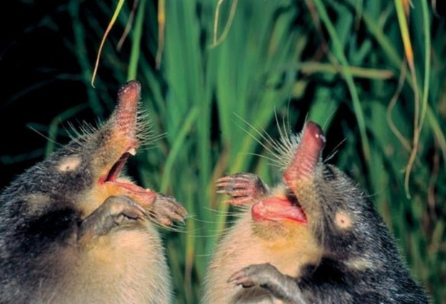
Выхухоль
Выхухоль – близкий родственник крота. За свои способности плавать и рыть подземные норы она получила еще одно название – водяной крот.
На сушу этот зверек выходит только в случаях крайней необходимости. Сам по себе зверек небольшой. Вырастает не более 45 см в длину, половина из которой приходится на мощный хвост. Весит выхухоль около 500-550 гр.
Небольшое тело покрыто густым и теплым мехом, на передних и задних лапках плавательные перепонки.
В норах выхухоли живут либо поодиночке, либо небольшими семьями. В зимнее время в одной норе может находиться до 10-12 особей разного пола и возраста.
В 17-20 веках выхухоль считалась ценным промысловым животным, которое добывали ради меха и особого секрета ее мускусных желез, который использовался как закрепитель запаха для духов.
Выхухоль занесена в Международную Красную книгу и Красную книгу России, а так же Красную книгу Астраханской области, как сокращающийся в численности вид. Главными причинами ее исчезновения являются развитие сетного рыболовства, в результате чего в сетях гибнет множество зверьков, осушение и загрязнение водоемов, а также вырубка лесов.

Slide 3
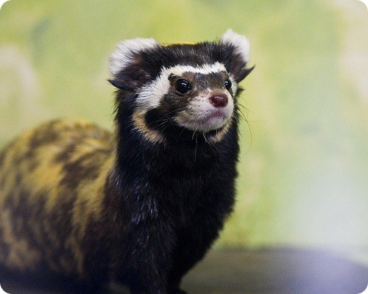
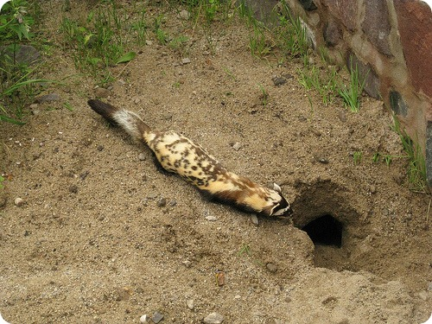
Перевязка
Перевязка относится к семейству куньих. а ее ближайшие родственники ласки и хорьки. Ее название происходит от немецкого «маленький червяк» и украинского «хорек» (перегузня).
Перевязки не любят влажную местность и селятся в сухих полупустынных и пустынных районах. Весь день они проводят в норе, которую выкапывают сами или отбирают у одной из своих жертв – сусликов, полевок и других мелких позвоночных.
Охотятся они обычно ночью и привычками напоминают своего родственника степного хорька.
Однако встретив незваного гостя и почувствовав опасность, они принимают угрожающую позу, вставая на задние ноги и поднимая хвост с вздыбленной шерстью. Все это сопровождается оскалом зубов и предостерегающим шипением. Если противник не удалился, в ход идет более мощное оружие – зловонная жидкость, вырабатываемая особыми железами вокруг анального отверстия.

Slide 4
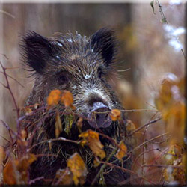
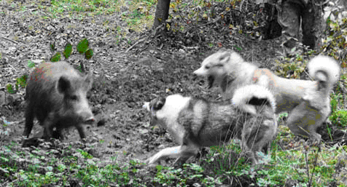
Кабан.
Кабан — единственный из копытных постоянно обитает во всех угодьях заповедника, от тростников надводной дельты до авандельтовых островов. Обширные тростниково-рогозовые крепи весьма благоприятны для жизни кабанов. Однако подъем воды в половодье вытесняет зверей из наиболее низких мест на прирусловые валы, где в мае — июне скапливается большинство кабанов.

Slide 5
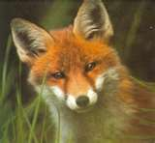
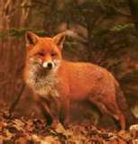
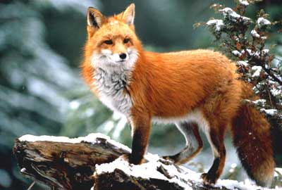
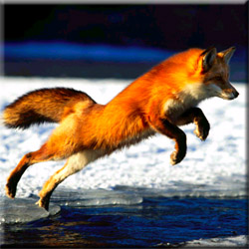
Лиса
На численность лисиц влияет количество грызунов метеорологические условия, наличие в популяции инфекционных заболеваний. В голодные годы падает плодовитость самок и выживание щенков, и возникают условия, благоприятные для распространения таких заболеваний, как бешенство, чума хищников, чесотка. В дикой природе лисицы редко живут более семи лет, часто продолжительность жизни не превышает трёх. В неволе звери доживают до 20—25 лет. Среди пищи, которую она употребляет, выявлено больше 400 видов одних только животных, не считая нескольких десятков видов растений. Лисы — хорошие родители. Самцы принимают активное участие в воспитании потомства.

Slide 6
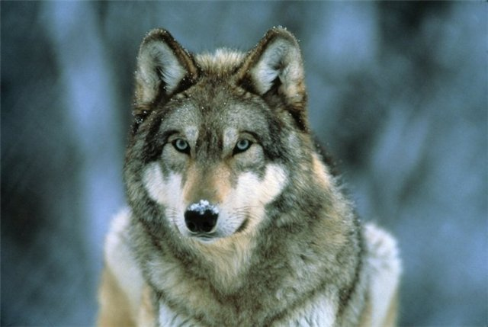
Волк
На каждом участке заповедника весной обитает 1—2 семьи волков. Волки образуют стаи от 3 до 40 особей. У волка прекрасный слух, зрение гораздо слабее, зато обоняние развито превосходно: хищник чует добычу за 3 км, а способность различать несколько миллионов различных оттенков запаха имеет большое значение в период гона и во время охоты.

Slide 7
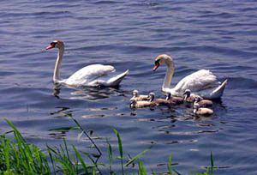
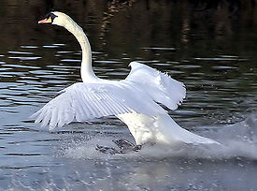
Лебеди.
Ле́бедь-шипу́н— птица из семейства утиных. У лебедей очень длинная шея, вытянутое туловище, тело и голова средней величины с оранжево-красным клювом, у основания которого есть характерный чёрный нарост. Шипуном назван из-за звука, издаваемого при раздражении. В длину может достигать 180 см, вес до 22,5 кг. Размах крыльев лебедя-шипуна около 240 см. Населяет заросшие водной растительностью водоёмы — лиманы, озёра, болота. Основной корм — водные растения и находящиеся в них мелкие животные. На суше лебедь питается травой и злаками. Лебедь-шипун образует пожизненные пары. Охота на лебедей была полностью запрещена в 1960-х годах. С тех пор наблюдается постоянный рост численности лебедей в результате охраны и подкормки людьми. Шипун легко приживается в неволе. Лебедь-шипун исключён из новой редакции Красной книги Астраханской области.

Slide 8
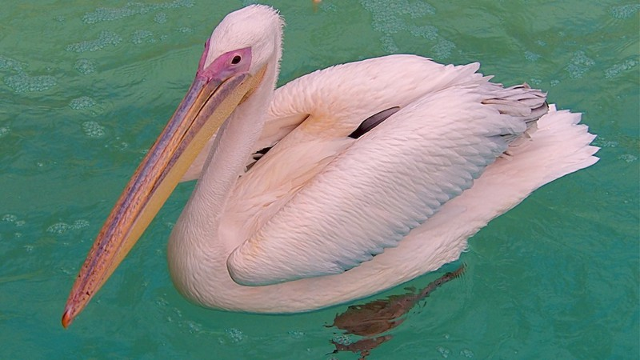
Розовый пеликан
Ро́зовый пелика́н — крупная водоплавающая птица семейства пеликановых.
Питается преимущественно рыбой. Нырять пеликаны не могут и, добывая рыбу, погружают под воду шею или переднюю часть туловища.
Гнездится розовый пеликан по мелководным внутренним водоемам с густыми тростниковыми зарослями на берегу.
Первое время родители кормят птенцов их полупереваренной отрыгнутой пищей; позднее приносят в клюве мелких рыбок, и птенцы достают их, засовывая свой клюв глубоко в клюв родителя.
Ареал этого вида существенно сократился. Основным фактором снижения численности вида стало сокращение площади их местообитаний в результате гидромелиоративной деятельности и применения пестицидов. Розовый пеликан занесён в Красную Книгу России и Красную книгу Астраханской области, как вид, находящийся под угрозой исчезновения.

Slide 9
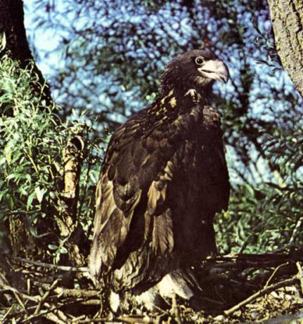
Орлан – белохвост.
На вершинах старых
деревьев живёт хищная
птица- орлан –
белохвост. Гнезда
строит из толстых
сучьев и веток. Гнезда
большие – до 1 м.
Питается рыбой,
птицами, падалью.
Эти птицы занесены в
Красную книгу.

Slide 10
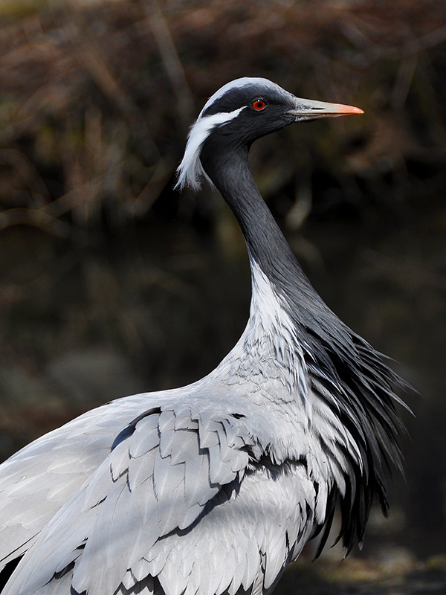
Журавль - красавка
Жура́вль-краса́вка - самый маленький вид журавлей. Красавки менее приспособлены к болотистой местности и предпочитают жить на открытых территориях с невысокой травянистой растительностью.
Журавли-красавки, как правило сохраняют пару в течение жизни. Гнездо устраивается прямо на земле. Кладка яиц обычно состоит из двух, реже трёх яиц.
В насиживании участвуют оба родителя.
Журавли-красавки являются перелётными птицами, в зимнее время перебираются в теплые страны. Питаются как растительной, так и животной пищей. В условиях неволи журавли живут по крайней мере 27 лет, хотя некоторые особи доживают до 67 лет.
Эти птицы занесены в Красную книгу России и Астраханской области.

Slide 11
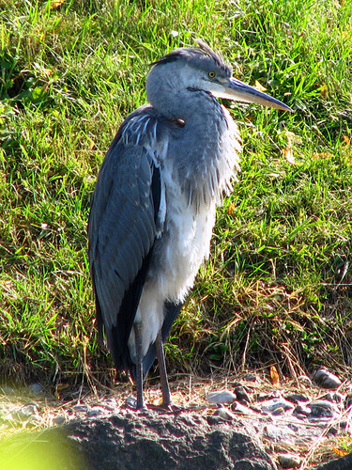

Одна из целей создания Астраханского заповедника – сохранение большой белой цапли. За 30 лет в конце 19 – начале 20 века эта красивая птица была поставлена на грань уничтожения …
Их добывали ради перьев – «эгреток», которые появляются только в брачном наряде и которых у одной птицы 5-10 штук. Цена килограмма перьев достигала при скупке 400-600 царских рублей за килограмм. Перья уходили на украшение дамских шляпок.
На гербе Астраханского заповедника изображены белые цапли, потому что основную часть птиц заповедника составляет именно она.
Герб заповедника

Slide 12
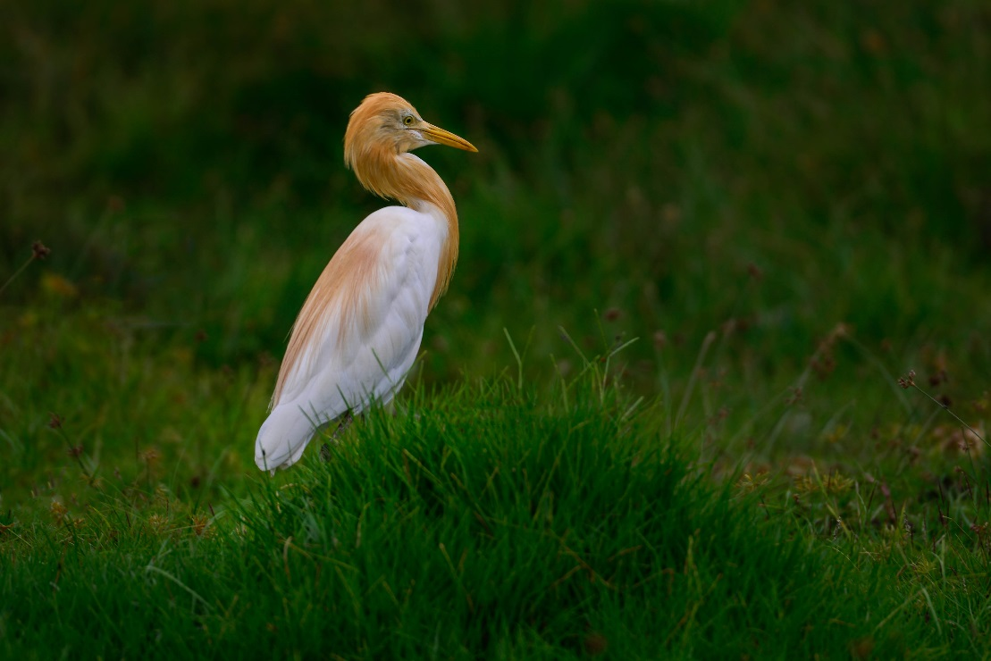
Египетская цапля
Еги́петская ца́пля —наиболее многочисленная птица из семейства цаплевых. Не боится человека и нередко селится по соседству. Цапли часто кормятся возле диких животных и домашнего скота. Основная пища - насекомые, а также лягушки и рыба.
Гнёзда из сухих веточек строит на деревьях, редко на заломах тростника или бамбука. Кладка из 4—9 яиц.
От других птиц семейства отличается более плотным телосложением, массивной головой, недлинной шеей и особенно нетипичным для цапель крепким коротким клювом. Типичный перелётный вид. Селится на открытой местности в мелководных низовьях рек бассейна Каспийского моря.
Естественных врагов у египетской цапли не так много, причём большинство известных фактов относятся к хищным птицам. Занесена в Красную книгу России и Астраханской области.

Slide 13
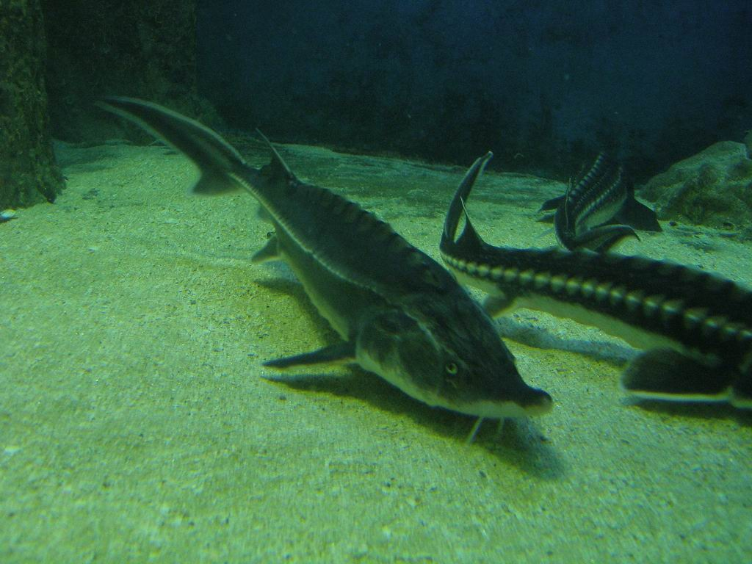
Осетр
Осетры́ — род пресноводных, полупроходных и проходных рыб из семейства осетровых. Длина тела до 6 м., масса — до 816 кг. Осетры держатся преимущественно у дна, питаются рыбой, моллюсками, червями и т. д. Плодовитость у крупных рыб может доходить до нескольких миллионов икринок. В промысловом отношении рыбы эти весьма ценны: кроме вкусного и весьма дорогостоящего мяса, от них получается значительное количество икры, представляющей один из наиболее ценных рыбных продуктов.
Находятся под угрозой исчезновения, вследствие беспощадного и неосмотрительного лова. С начала XXI века промысловый лов почти всех видов осетров в России запрещён.
Некоторые виды занесены в Красные книги МСОП и России.

Slide 14
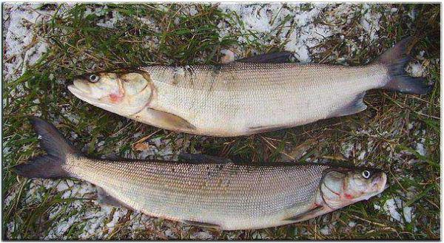
Белорыбица
Белорыбица или не́льма — полупроходной вид рыб семейства лососёвых. Белорыбица является эндемиком бассейна Каспийского моря.
Водится в его северной части, откуда поднимается для метания икры в Волгу. Достигает длины 130 см и веса 14 кг. Образ жизни белорыбицы малоизвестен, вследствие её малочисленности, осторожности и пребывания на глубине; пища её состоит, вероятно, главным образом из мелких рыбок. В Волге — в затонах и рукавах всё ещё встречается белорыбица, в период с февраля по март можно поймать эту рыбу. Мясо очень ценно — в виде балыка.

Slide 15
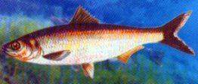
Черноспинка
Сельдь Кесслера, или черноспи́нка, или бешенка, или залом— вид лучепёрых рыб семейства сельдевых. Распространена в Каспийском море. На нерест входит в Волгу и реже в Урал. Это самая крупная из волжских сельдей, её средняя длина — 36—44 см, вес до 2 кг. Окраска спины чёрная или чёрно-фиолетовая. Тело толстое, с особенно удлинённой хвостовой частью, в большинстве случаев несколько пригнутой вниз. Бешенка питается мелкой рыбой (килькой, бычками), ракообразными и личинками насекомых. Ценная промысловая рыба; на численности вида отрицательно сказывается строительство гидротехнических сооружений. Международный союз охраны природы присвоил виду охранный статус «Вызывающий наименьшие опасения».

Slide 16
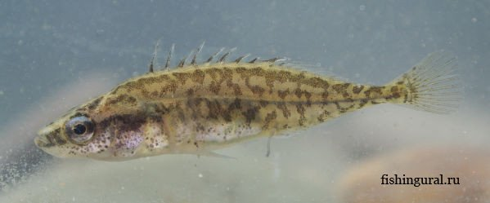
Южная колюшка
Длина тела до 7 см. Живет до 3 лет.
Тело веретенообразное, покрыто не чешуей, а малозаметными костными пластинками. Населяет солоноватые участки Черного, Азовского и Каспийского морей, впадающие в них реки (в России - Дон, Кубань, Сулак, Терек, Кума, Волга, Урал и др.) Питается планктоном и личинками насекомых, зарослевым планктоном, высшими ракообразными, моллюсками, собственной икрой и растительностью. После нереста охраняет потомство.

Slide 17
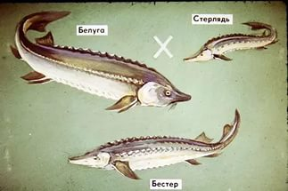
Бестер
Бестер (по первым слогам слов БЕлуга и СТЕРлядь) —рыба семейства осетровых, является гибридом белуги и стерляди. Взрослые особи бестера достигают в длину 180 см и веса 30 килограмм. Цвет окраски его может варьироваться от серого до темно-серого с бежевым отливом. Впервые гибрид белуги и стерляди был получен в 1952 году в СССР Н.И.Николюкиным. Бестер сочетает высокий темп роста белуги и раннее созревание стерляди. Он отличается высокой жизнестойкостью, высокой скоростью роста и набора массы. Бестер демонстрирует отличную приспособляемость к внешним условиям и выживаемость, он может обитать как в пресной, так и в солоноватой воде. Его рацион достаточно разнообразен - он питается насекомыми и их личинками, мелкими рачками, червями, моллюсками и мелкой рыбой. Икра бестера мельче белужьей, но своим нежным вкусом очень похожа на нее.

Slide 18
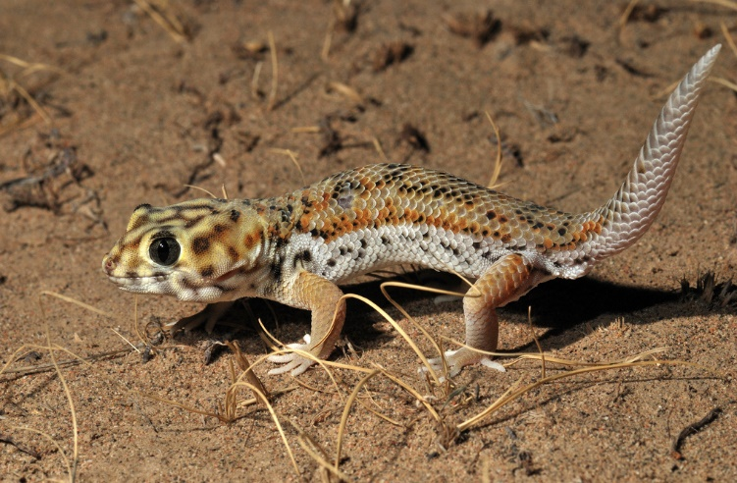
Пискливый геккончик
Очень мелкая ящерица — длина тела достигает 4,1 см. Хвост почти равен длине тела, легко отбрасывается. Туловище и голова немного приплюснуты. Тело покрыто зернистой чешуей. Окраска бледно-желтая с сероватым налетом. На спине обычно 5 широких поперечных полос темно-коричневого цвета. Полоски на хвосте и на ногах также темно-коричневые. Низ белый с лимонным оттенком. Обитает в пустынях и полупустынях. Появляется в конце марта — начале апреля. Уходит на зимовку в сентябре — октябре. Из укрытий появляется с наступлением темноты. Ночь проводит в поисках пищи недалеко от своего убежища.
Питается насекомыми — жуками, бабочками, мухами, муравьями, паукообразными, в том числе скорпионами. Пискливый геккончик занесён в Красную книгу России, охраняется в Богдинско-Баскунчакском заповеднике, единственном в стране месте обитания этого вида.

Slide 19
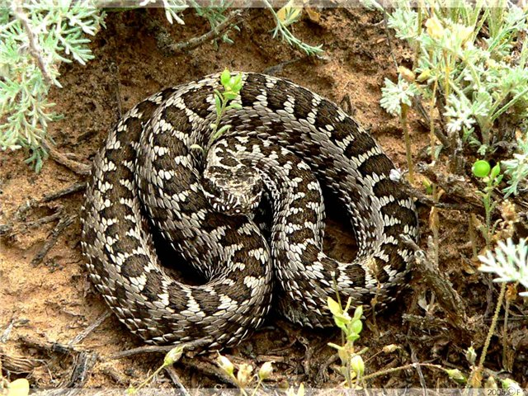
Степная гадюка
Степная гадюка — вид ядовитых змей из рода настоящих гадюк. Это крупная змея с длиной тела около 55 см и длиной хвоста 7-9 см, самки крупнее самцов. Сверху гадюка окрашена в буровато-серые тона, с более светлой серединой спины и с чёрной или темно-коричневой зигзагообразной полосой по хребту. По бокам туловища — ряд темных нерезких пятен. На верхней стороне головы расположен темный рисунок. Брюхо серое, со светлыми крапинами. Степная гадюка — типичный обитатель равнинных и горных полынных степей, встречается также на остепненных альпийских лугах, сухих склонах с кустарником, в глинистых оврагах и полупустынных местообитаниях. На суше гадюка передвигается довольно медленно, но хорошо плавает и может взбираться на ветви кустарников и низкорослых деревьев. Степная гадюка охотится на грызунов, птенцов наземно гнездящихся птиц и ящериц, насекомых и паукообразных. Молодые гадюки питаются насекомыми и мелкими ящерицами. Во всех европейских странах находится под охраной как вид находящийся под угрозой исчезновения. Популяция резко падает в связи с распашкой земель, выпаса скота, гибелью на автодорогах, опустынивании территории. Занесена в Красную книгу Астраханской области и в Красную книгу России.

Slide 20
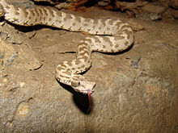
Щитомордник Палласа
Щитомордники — представители ямкоголовых змей. Змея среднего размера — длина тела достигает 690 мм, длина хвоста — 110 мм. Голова у них покрыта крупными щитками, чем и объясняется их название. Яд щитомордников действует на кровь и кроветворную систему. Укус щитомордников вызывает у пострадавших двойную реакцию — поражение и нервной, и кровеносной систем. У щитомордников развиты загнутые назад «складные» ядовитые зубы. Окраска у него обычно сероватая или коричневатая. На спине и хвосте располагаются поперечные темные пятна. По бокам тела тянется ряд более мелких темных пятен. Места обитания этих змей разнообразны. Его можно найти и в лесах, и в степях, и в полупустынях, и в каменистых или песчаных пустынях, и по берегам рек, и в болотистых пойменных долинах, и на субальпийских лугах. В горы он поднимается на высоту до 3000 метров. Охотится он на разнообразных млекопитающихся, птиц, ящериц. Укус щитомордника вызывает у человека серьезное заболевание, которое практически всегда заканчивается полным выздоровлением через пять-семь дней.
Яд щитомордников используется в фармакологии.

Slide 21
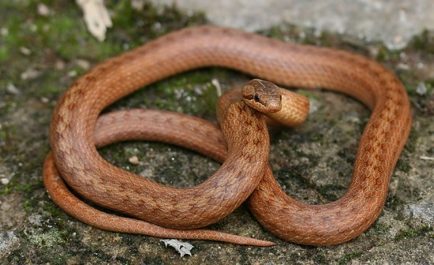
Медянка
Обыкнове́нная медя́нка — вид неядовитых змей рода медянок. Длина тела может достигать 90 см. От других европейских змей медянка хорошо отличается по наличию тёмной полосы, проходящей через глаз в совокупности со зрачком круглой формы.
Медянки предпочитают облесенные поляны, солнечные опушки, сухие луга и вырубки в различных типах леса, избегая сырых мест, хотя хорошо плавают. Ведёт змея дневной образ жизни. Питаются медянки ящерицами, мышами, землеройками и птенцами воробьиных птиц, чесночницами, молодыми особями других видов змей, насекомыми. Действует запрет отлова и уничтожения. Занесена в Красную книгу Астраханской области.

Slide 22
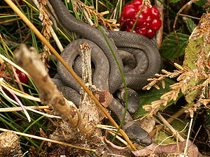
Желтобрюхий или Каспийский полоз
Каспийский полоз, или желтобрюхий полоз — крупная змея из семейства ужеобразных. Длина взрослой особи может достигать 200 см. Известен не только своими внушительными размерами, но и необычайно агрессивным нравом, способен напасть на человека и укусить до крови, однако большего вреда нанести не способен. Населяет — степи, полупустыни, каменистые россыпи, кустарниковые заросли, лесополосы, склоны оврагов и балок, речные обрывы. Иногда селится в виноградниках, садах. Охотится на грызунов и ящериц, на змей и птиц, насекомых — жуков, кузнечиков. Мелкую добычу заглатывает живьём, более крупную предварительно убивает, прижимая к земле.
В ряде мест каспийский полоз сокращает свою численность. В связи с этим внесен в Красную книгу России и Астраханской области.

Slide 23
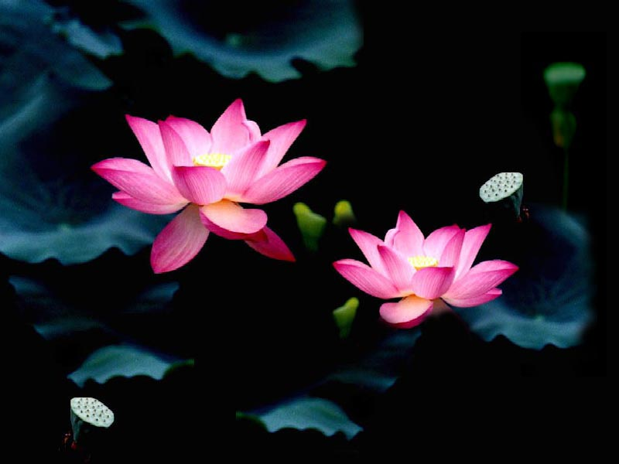
Лотос.
Ло́тос — род двудольных растений, единственный представитель семейства Лотосовые. Видоизменённые стебли погружены глубоко под водой в грунт.
У лотоса развиваются три вида листьев: подводные, плавающие и надводные, высоко поднимающиеся вверх над поверхностью воды, которые растут на гибких длинных черешках. Лепестки и листья лотоса покрыты восковым налётом, при этом вода на них не задерживается и скатывается наподобие ртути. Украшают их нежнейшие розовые цветы, раскрывающиеся на рассвете и смыкающиеся после обеда в плотный бутон. Цветёт розовый лотос около четырёх-пяти дней, после чего лепестки опадают.
Семена растения похожи на орешки тёмного цвета: они имеют одеревеневшую кожуру с маленьким отверстием для зародыша.
Лотосы – растения теплолюбивые, требовательные и растут далеко не везде. Цветёт он в России – в дельте Волги.
Лотос – растение, которое занесено в Красную книгу России и Астраханской области.
«Лотос – друг солнца» , - писали в свяшенных книгах Индии.
Когда месяц со своими холодными лучами исчезает , лотос раскрывается».

Slide 24
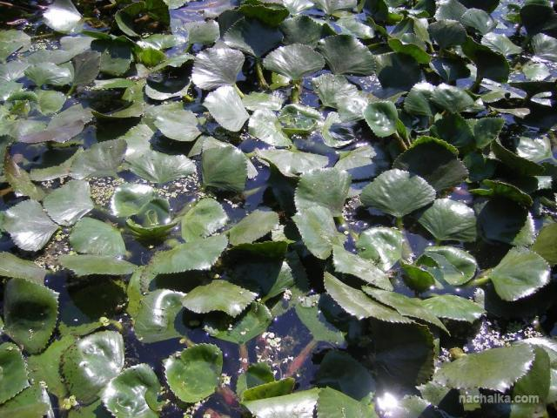
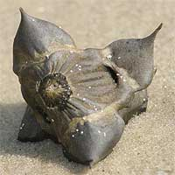
Чилим.
Рогу́льник пла́вающий, или Водяно́й оре́х плавающий, или Чили́м, или Чёртов орех — однолетнее водное растение, происходящее из южных районов Евразии и Африки. Растёт в озёрах, заводях медленно текущих рек, вырастает до 5 м в длину. У растения характерный плод, внешне напоминающий голову быка, с одним крупным крахмалистым семенем. Семя чилима варится и употребляется как лёгкая закуска. Площадь распространения меняется в зависимости от годичных температурных колебаний. Везде сравнительно редок. Из-за промыслового сбора плодов возможно полное исчезновение. Чувствителен к составу воды, освещённости и температуре. Живёт только в дикой природе. Чилим был включён в красную книгу РСФСР, но был исключён из Красной книги России (2008). Тем не менее, он охраняется во многих регионах страны на местном уровне. Внесен в Красную книгу Астраханской области.

Slide 25
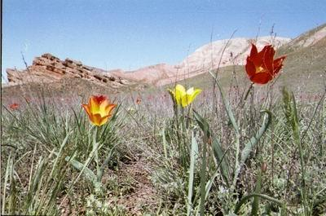
Тюльпан Шренка
Тюльпа́н Шре́нка — вид рода Тюльпан.
Занесён в Красную книгу России и Астраханской области. Категорически запрещён сбор растений на букеты и выкапывание луковиц, продажа цветов и луковиц.
Считается одним из родоначальников первых культурных сортов.
Назван в честь Александра Ивановича Шренка.
Цветёт с конца апреля до конца мая, плодоносит в июне. Встречается в степи и полупустынях, на известняковых и меловых обнажениях от низменности до предгорий, поднимается до 600 м над уровнем моря. Активная жизнедеятельность приурочена к весеннему периоду. Стебель до 30—40 см высотой. Окраска — от чисто-белой, жёлтой до красновато-бордовой, сиреневой и почти фиолетовой, с жёлтым или чёрным пятном по центру или без него. Нередки пестроцветные формы.

Slide 26
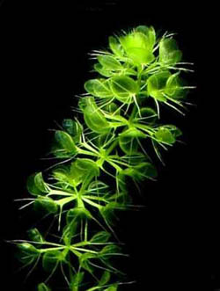
Альдрованда пузырчатая.
Альдрованда пузырчатая - это бескорневое, плотоядное водное растение. Оно питается мелкими водными позвоночными, используя ловушку-капкан. Растение состоит из свободно плавающих стеблей, которые достигают 6-11 см в длину. Листья-ловушки вырастают в 5-9 завитков по центру стебля. Ловушки прикрепляются к черешкам, которые содержат воздух, позволяющий растению плавать. Это быстро растущее растение и оно может достигать 4-9 мм в день и в некоторых случаях производить новый завиток каждый день. В то время как растение растет на одном конце, другой конец постепенно погибает.
Редкий вид. Занесен в Красную книгу России и Астраханской области.

Slide 27
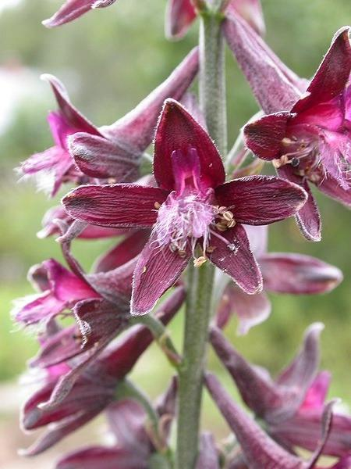
Живокость пунцовая
Живокость пунцовая, или Дельфиниум пунцовый — многолетнее травянистое растение.
Многолетнее коротко корневищное растение высотой до 100 см. Стебли прямостоячие. Листья черешковые. Корневище клубневидное.
Соцветие кистевидное.
Факты, приводящие к исчезновению растения - это интенсивный выпас скота, изменение экологического режима местообитаний, распашка степных склонов, ранневесенние палы, выкапывание и сбор растений на букеты. В России вид входит в Красную книгу России и в Красную книгу Астраханской области.

